Slide 1

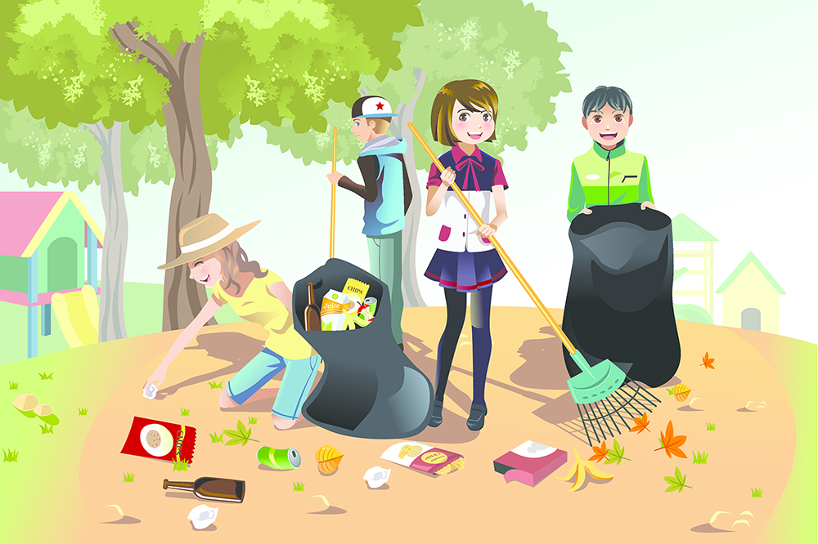
TRUNG TÂM TƯ VẤN TÂM LÝ
VÀ ĐÀO TẠO KỸ NĂNG HƯƠNG VÂN
GIÁO DỤC KỸ NĂNG SỐNG
KN THỂ HIỆN LỐI SỐNG VĂN MINH

Slide 2

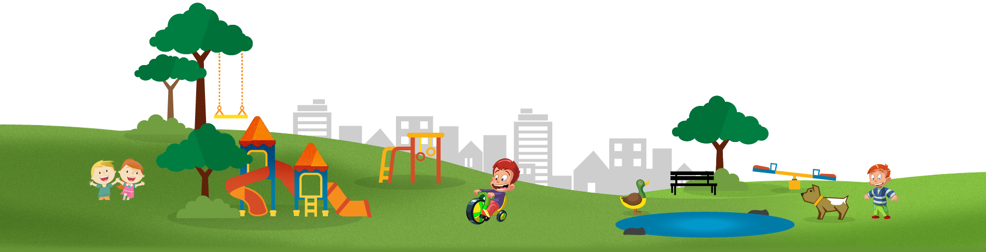
ĐÂU LÀ HÀNH ĐỘNG VĂN MINH, LỊCH SỰ CỦA CHIM VÀNH KHUYÊN?

Slide 3
THẾ NÀO LÀ LỐI SỐNG VĂN MINH?
LỐI SỐNG VĂN MINH LÀ
TUÂN THEO NHỮNG GIÁ TRỊ CHUẨN MỰC CỦA VĂN HÓA.

Slide 4
THẢO LUẬN NHÓM CÁC HÀNH ĐỘNG NÀO THỂ HIỆN LỐI SỐNG VĂN MINH?

Slide 5
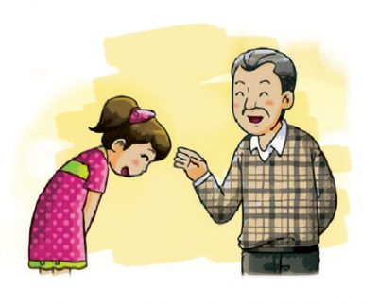
CÁC HÀNH ĐỘNG THỂ HIỆN LỐI SỐNG VĂN MINH
CHÀO HỎI LỊCH SỰ.

Slide 6
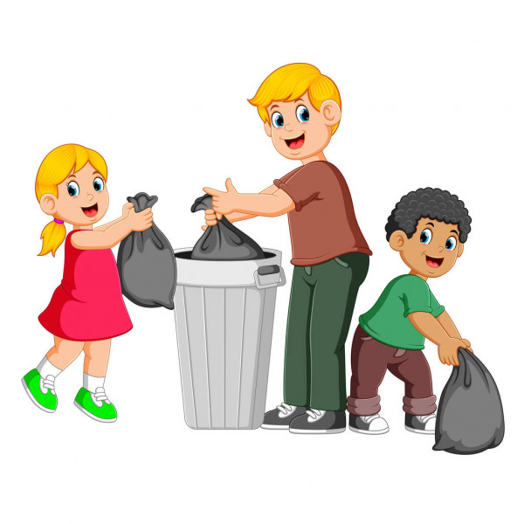
HÀNH ĐỘNG THỂ HIỆN LỐI SỐNG VĂN MINH
VỨT RÁC ĐÚNG NƠI QUY ĐỊNH.

Slide 7
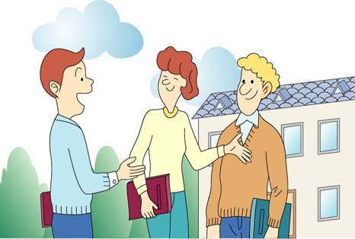
HÀNH ĐỘNG THỂ HIỆN LỐI SỐNG VĂN MINH
NÓI CHUYỆN MỘT CÁCH LỊCH SỰ : Không nói tục chửi bậy, lễ phép với người lớn tuổi.

Slide 8
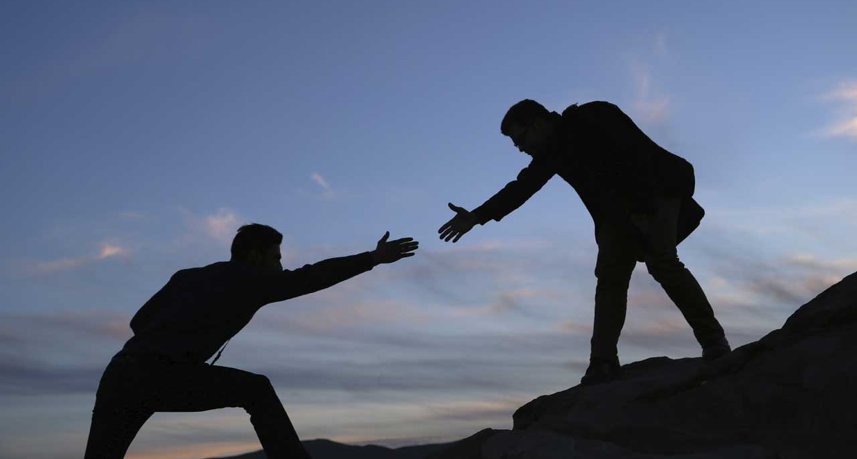
HÀNH ĐỘNG THỂ HIỆN LỐI SỐNG VĂN MINH
GIÚP ĐỠ NGƯỜI KHÁC.

Slide 9
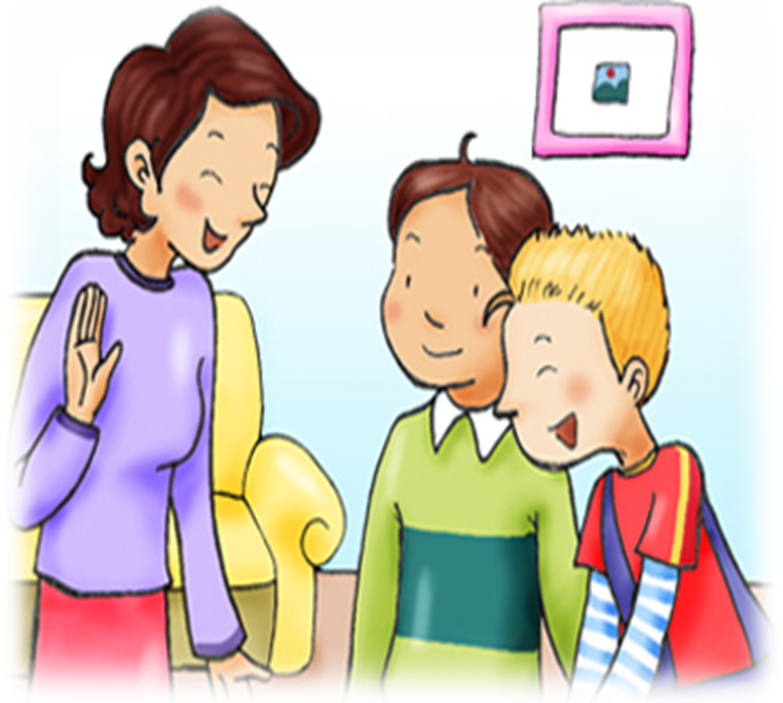
HÀNH ĐỘNG THỂ HIỆN LỐI SỐNG VĂN MINH
LỊCH SỰ KHI ĐẾN NHÀ NGƯỜI KHÁC.

Slide 10
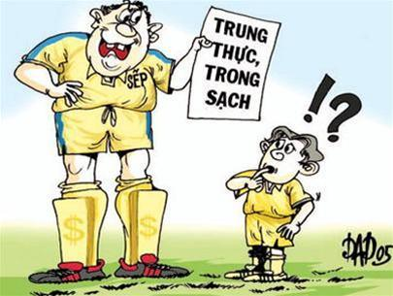
HÀNH ĐỘNG THỂ HIỆN LỐI SỐNG VĂN MINH
SỐNG TRUNG THỰC KHÔNG GIAN DỐI.

Slide 11
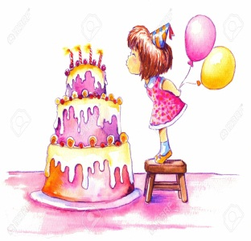

XỬ LÝ TÌNH HUỐNG
Vào giờ ra chơi, Mai mời Quân đến dự sinh nhật của mình. Thời gian Mai tổ chức sinh nhật trùng với lễ mừng thọ của ông ngoại nên Quân muốn từ chối. Nhưng Quân chưa biết phải nói như thế nào. Ôi làm sao để Mai không buồn mình nhỉ?
TỪ CHỐI MỘT CÁCH KHÉO LÉO LÀ HÀNH ĐỘNG THỂ HIỆN SỰ VĂN MINH, LỊCH SỰ TRONG GIAO TIẾP.
EM HÃY GIÚP QUÂN NÓI TỪ CHỐI LỊCH SỰ ĐỂ MAI KHÔNG BUỒN NHÉ?

Slide 12

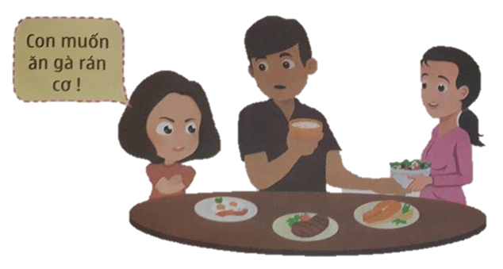
QUAN SÁT TRANH VÀ NHẬN XÉT
HÀNH ĐỘNG CỦA NHỮNG BẠN NHỎ

Slide 13
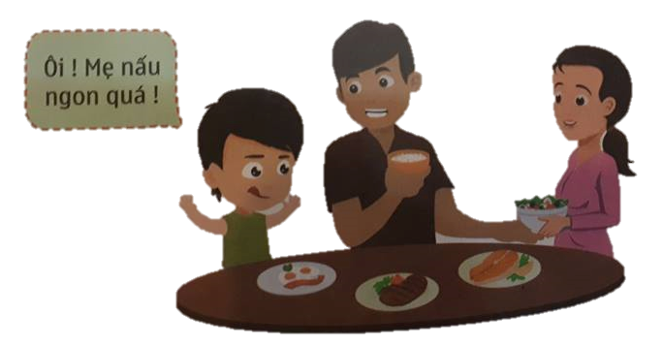
QUAN SÁT TRANH VÀ NHẬN XÉT
HÀNH ĐỘNG CỦA NHỮNG BẠN NHỎ

Slide 14
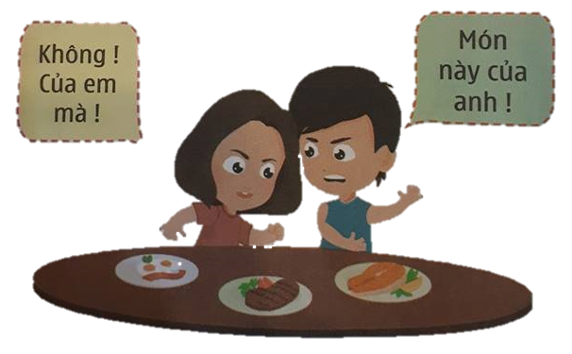
QUAN SÁT TRANH VÀ NHẬN XÉT
HÀNH ĐỘNG CỦA NHỮNG BẠN NHỎ

Slide 15
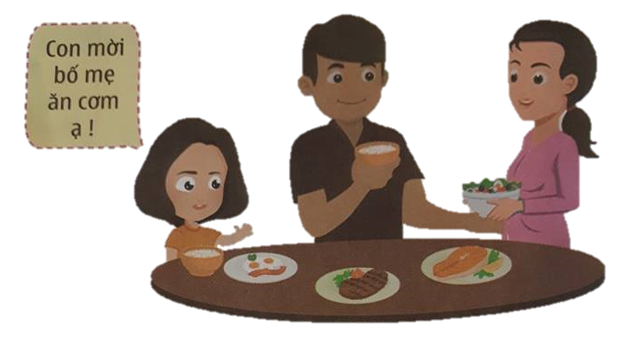
QUAN SÁT TRANH VÀ NHẬN XÉT
HÀNH ĐỘNG CỦA NHỮNG BẠN NHỎ

Slide 16

EM HÃY ĐƯA RA CÁCH XỬ LÝ TRONG CÁC TÌNH HUỐNG SAU
A | B
Khi nhận được lời cảm ơn từ người khác
2) Để mở đầu lời đề nghị người giúp đỡ mình
3) Khi nộp bài cho cô giáo
4) Khi vô tình đá bóng trúng bạn
5) Khi thấy bạn vất rác nơi công cộng
Dạ, không có gì đâu ạ.
Ông bà, bố mẹ, cô chú, anh chị, bạn... Có thể giúp cháu/ con/ em/ tớ...
Đưa bằng hai tay và nói em thưa cô em nộp bài ạ
Em sẽ xin lỗi và hứa lần sau sẽ cẩn thận hơn
Em sẽ nhắc nhở bạn không nên vất rác bừa bãi. Sẽ làm ô nhiễm môi trường sống.

Slide 17
LỐI SỐNG VĂN MINH BẮT ĐẦU TỪ NHỮNG HÀNH ĐỘNG LỄ PHÉP, LỊCH SỰ VỚI NGƯỜI THÂN, THẦY CÔ
VÀ BẠN BÈ.
Muốn trở thành người có lối sống văn minh hãy thường suyên cư xử lễ phép, lịch sự với mọi người

Slide 18

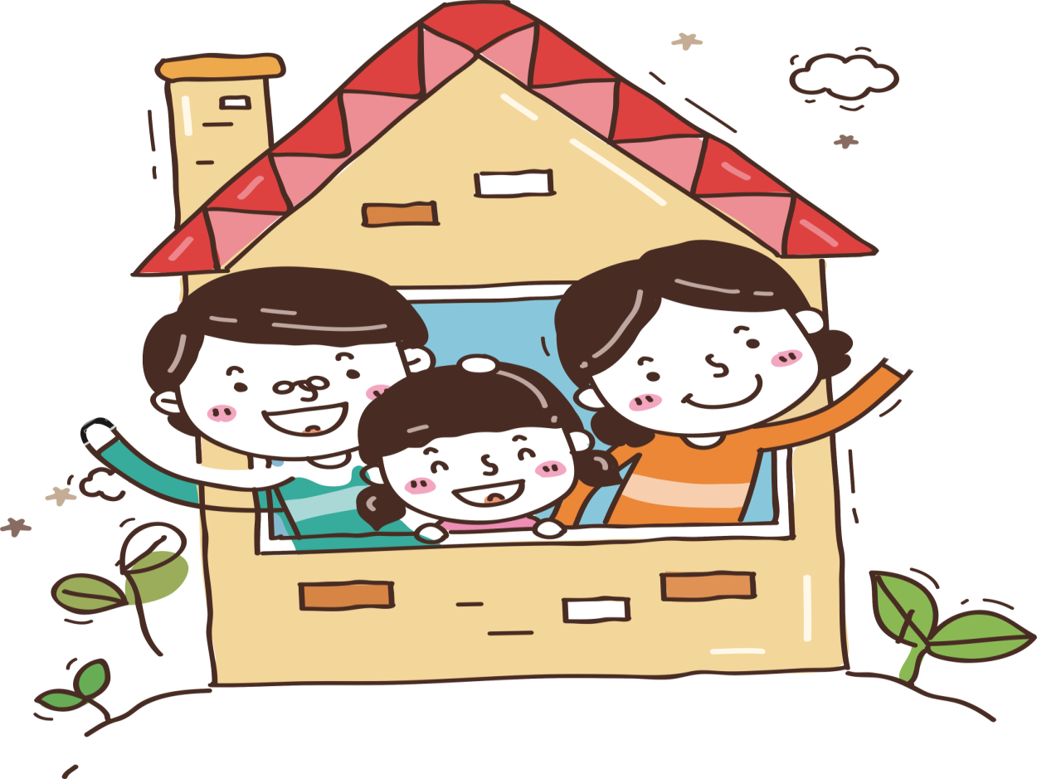

TRUNG TÂM TƯ VẤN TÂM LÝ
VÀ ĐÀO TẠO KỸ NĂNG HƯƠNG VÂN

